Slide 1
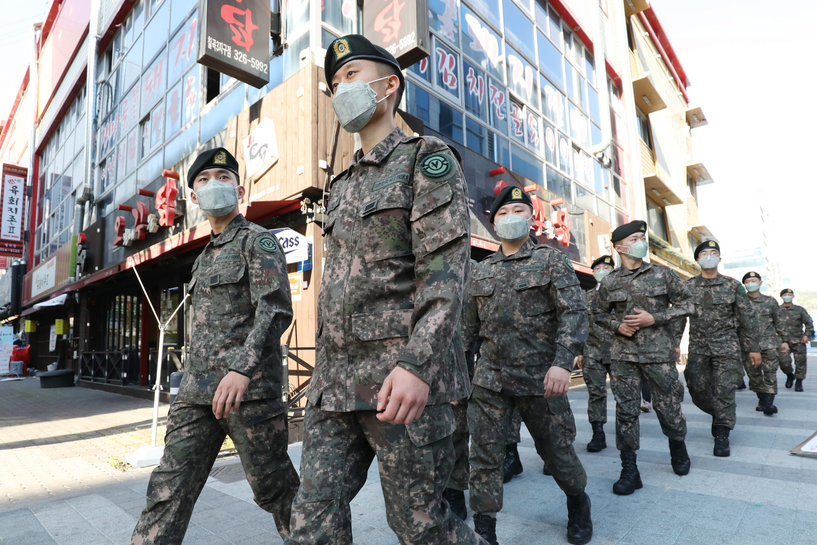
군대군데 외박,외출,휴가 장병을 위한 장소 추천 플랫폼
Team. OPEN MIND
이미지 출처: 스냅타임 뉴스

Slide 2
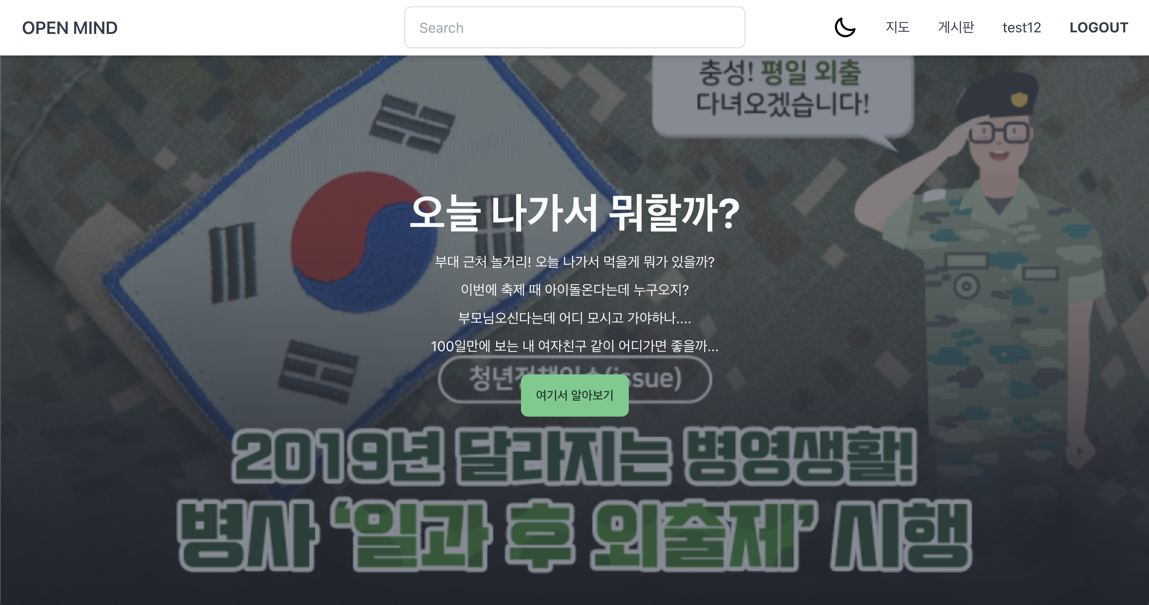
Project Introductions
군대군데 project
위드 코로나, 사회적거리두기 완화에 따라 외출/외박이 풀리기 시작했습니다. 하지만 정작 출타를 나가고자 하면 어디서 뭐하고 놀지? 동기/후임들과 친목활동을 하고싶은데 뭐가 좋을까? 등 주변 위수지역에 대한 정보를 구하기 힘들고 경험이 적어 금쪽같은 출타 시간을 낭비하는 일이 있습니다. 이러한 문제를 해결하기 위해 지역 군 장병들이 참여하여 우리 지역의 외출/외박 가이드를 만들어 나가고 공유하는 웹 "군대군데"을 구상하게 됐습니다

Slide 3
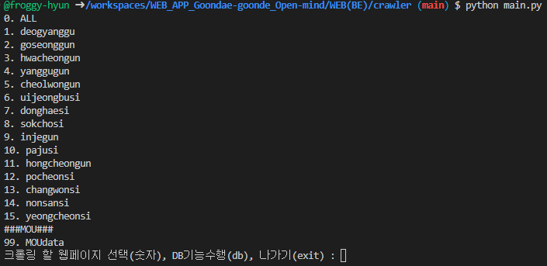
Project Descriptions
데이터 크롤러 WEB(BE)/crawler/main.py
선택 숫자에 따라 원하는 지역 업소 정보를 크롤링 할 수 있음. (1~15 : 지역업소, 99: 국방부-업체,기관 MOU)

Slide 4
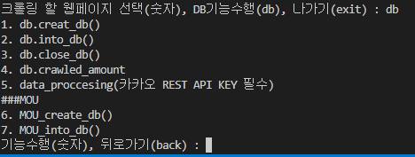
Project Descriptions
데이터 크롤러 WEB(BE)/crawler/main.py
크롤링 후 ‘db’ 선택시 데이터를 처리할 수 있는 여러 기능이 있음
( 1 : db생성 2. db에 크롤링한 데이터 저장 3.db파일 닫기 4. 크롤링 된 데이터 갯수 확인
5. 주소 데이터 가공 - 카카오 지도 좌표로 변환 )
MOU 데이터는 6,7번을 통해 따로 처리

Slide 5



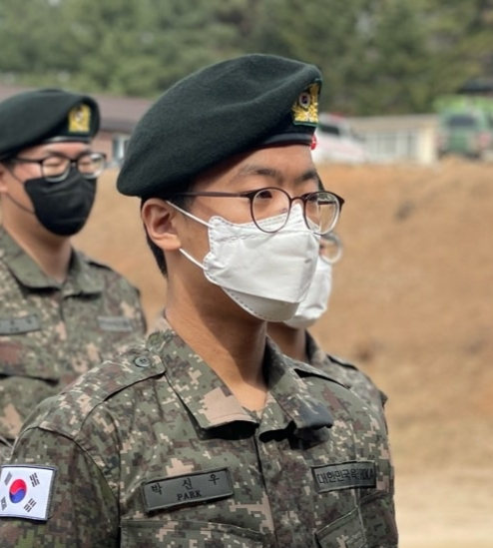
팀원 소개
일병 최성현
· 팀장 · Backend Engineer
강인웅
· 팀원 · Frontend Engineer
3사단 포병여단 본부포대 전산병
한미연합사 화력처 연합C41담당장교
- 한국공학대 소프트웨어학과 재학
- 육군사관학교 전자공학 졸업
병장 이승원
· 팀원 · Backend Engineer
일병 박신우
· 팀원 · APP/DB Engineer
3군단 731통신대대 HCTR 운용병
수방사 1방공여단 503대대 오리콘운용병
- 가톨릭대학교 컴퓨터정보공학부 재학
- 인천대학교 전기공학과 재학

Slide 6
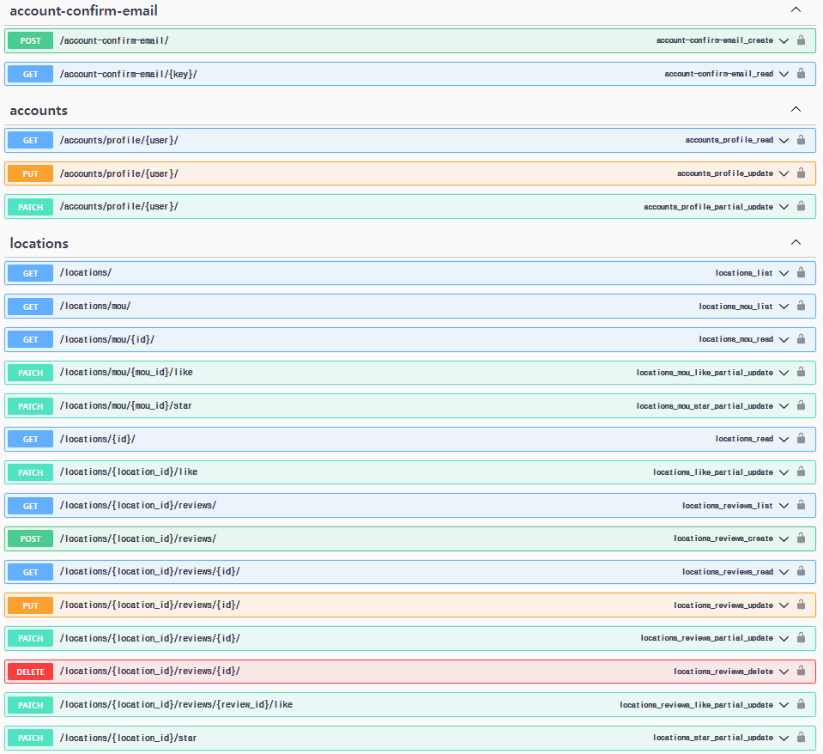
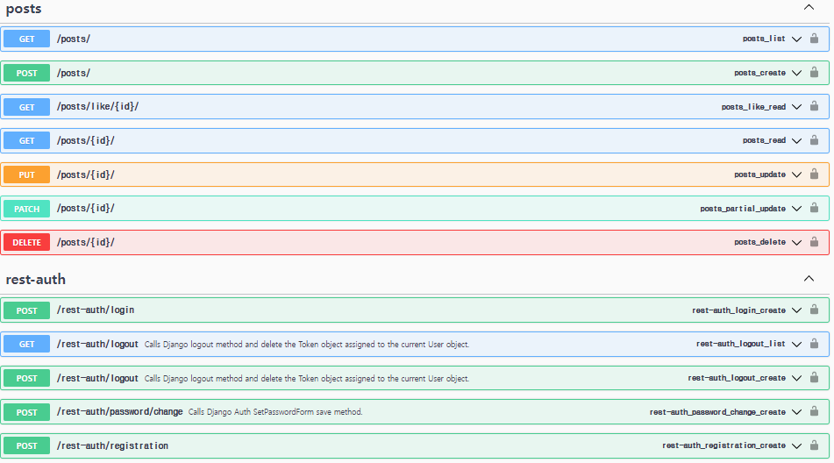
Project Descriptions
백엔드 (Django REST API) WEB(BE)/crawler/main.py
FE를 위한 다양한 endpoint 제공
account-confirm-email : 회원가입시 이메일 인증
accounts : 유저 프로필 view, 수정
locations : 업소, MOU 관련 기능 (view, 좋아요, 별점,
리뷰 등)
posts : 게시판 CRUD
rest-auth : 계정 관련 기능 (회원가입, 로그인, 로그아웃,
비밀번호 변경 등)

Slide 7
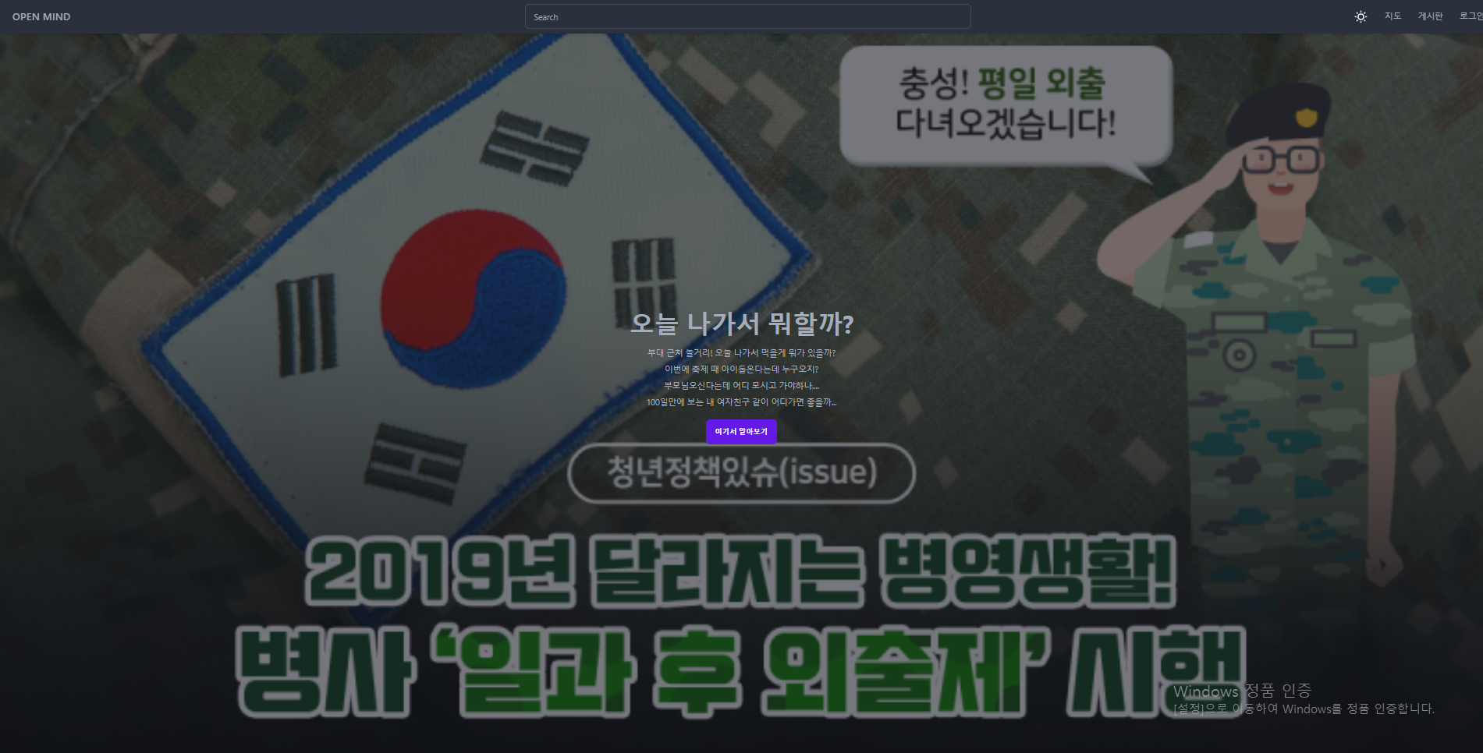
Project Descriptions
프론트 (React) WEB(FE)

Slide 8
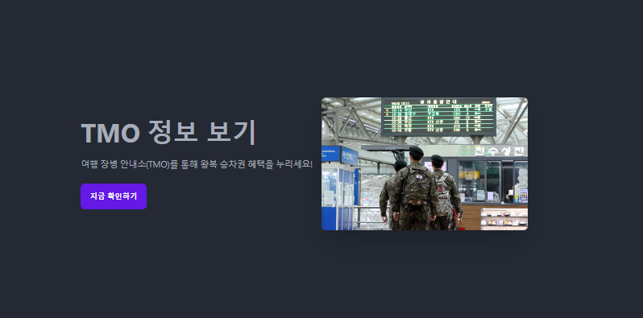
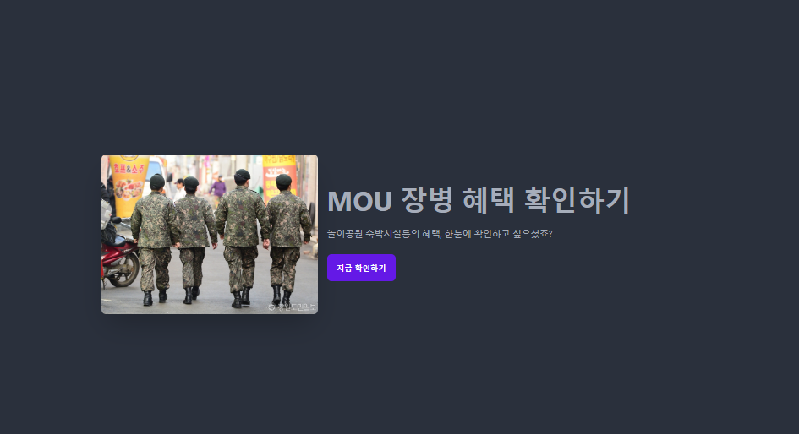
Project Descriptions
프론트 (React) WEB(FE)

Slide 9
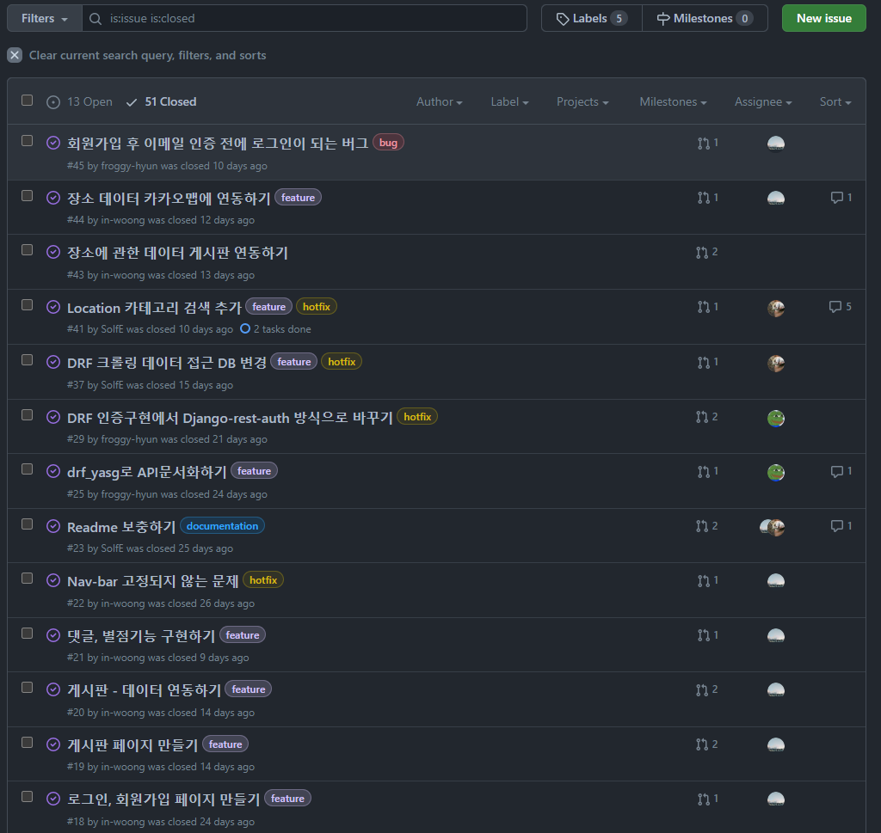
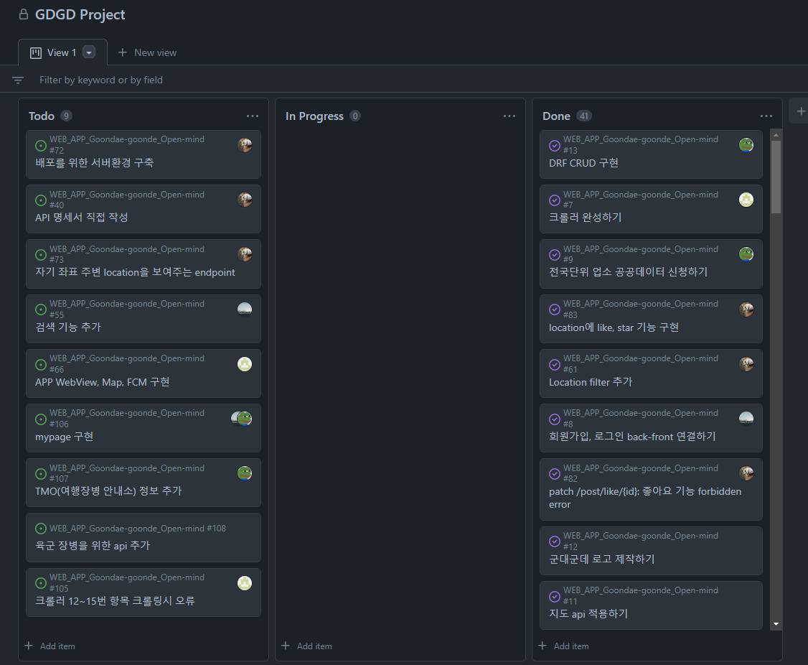
Develop Process
프로젝트 목표를 기능단위로 나눠 Issue로 정리, 깃허브 Project기능으로 현황 공유

Slide 10
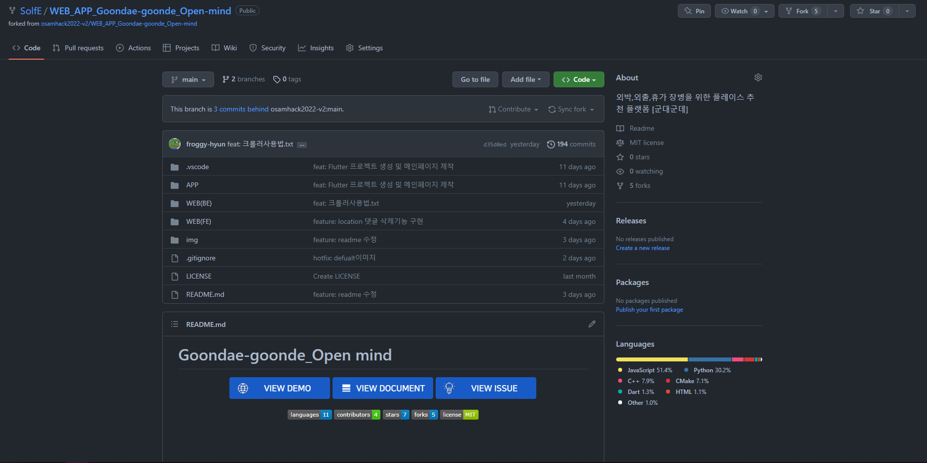
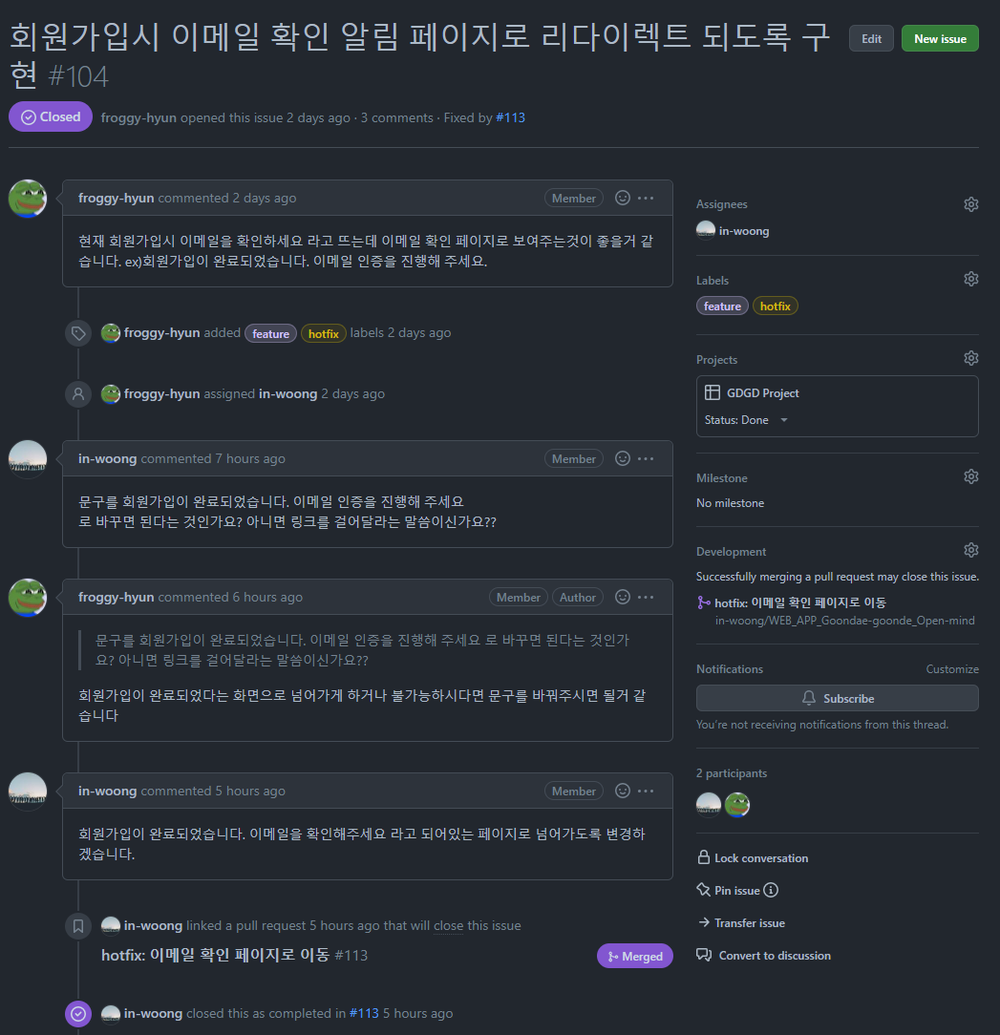
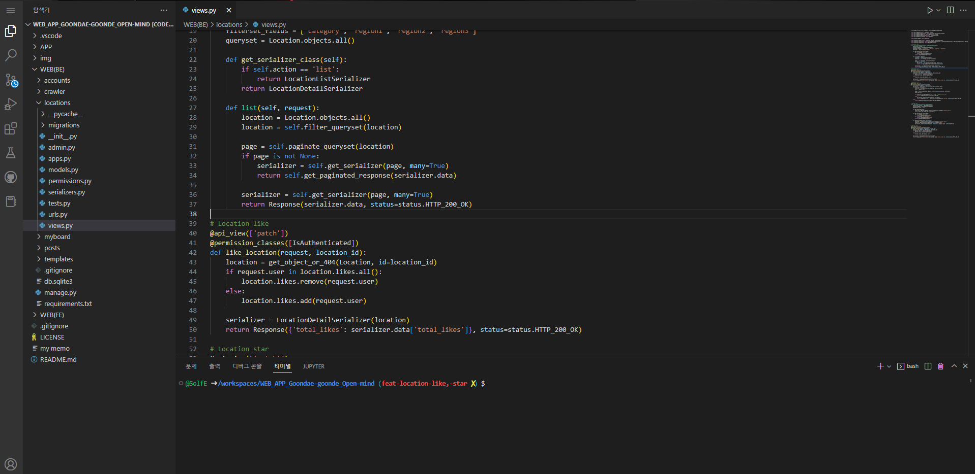

Develop Process
Fork 기능을 활용하여 각자의 환경에서 codespace로 작업 후 Pull Request, 피드백

Slide 11

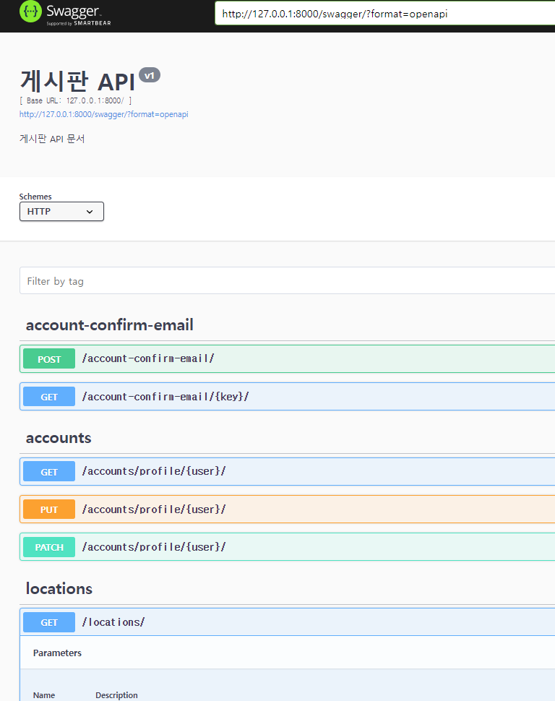
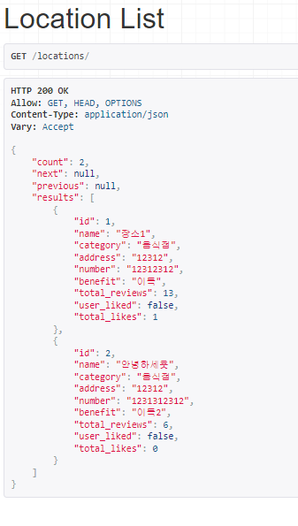
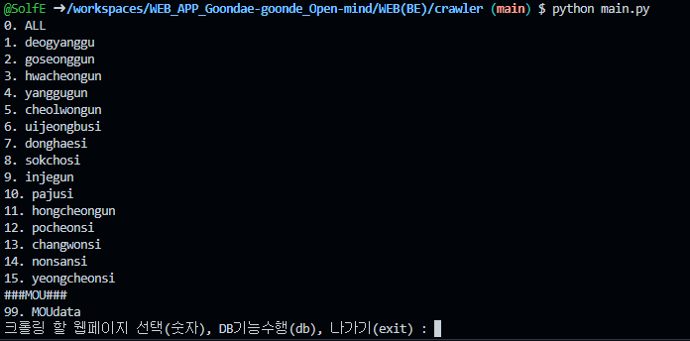

Develop Process
Swagger, SQLite을 활용하여 프론트엔드, 백엔드, 크롤러를 연결

Slide 12
Expected Effect
출타 장병들이 출타 계획을 짜는데 있어서 장소선정에 시간적, 정보적 도움 제공
군부대 주변 상권이 상대적인 군 장병을 위한 혜택을 주는 등 선의의 경쟁 기대 가능
지역 장병들의 리뷰가 데이터가 되어 출타 장병들의 선호도, 요구사항, 주요 출타지역 등의 정보를 군부대에서 활용가능

Slide 13












Tech stack & Open-source
Develop
DB
FE
BE
Release

Slide 14
발표자료 추가 요청사항
강인웅님 이미지 추가, 모든 팀원 계급 추가
프로젝트 소개란 작성

